Slide 1
Szelektív hulladék lerakó hely kereső webalkalmazás
Rendszerfejlesztés – Rejtély csapat

Slide 2
Projektszabályzat (1. sprint)
Kommunikáció
Dokumentumok kezelése
Jogok és kötelezettségek
Feladatkörök és jellemzőik

Slide 3
Bevezetés (2. sprint)
Probléma felderítése
Halszálka diagram
SWOT analízis
Működés az új rendszer előtt
Tevékenység felelősség mátrix

Slide 4
Üzleti igényspecifikáció (3. sprint)
Célok meghatározása
Stakeholderek meghatározása
Működés az új rendszer bevezetése után
Üzleti use case

Slide 5
Követelmény specifikáció (4. sprint)
Nem funkcionális követelmények

Slide 6
Követelmény specifikáció 2 (5. sprint)
Funkcionális követelmények:
Használhatóság
Felhasználó támogatás
Megbízhatóság
Teljesítmény

Slide 7
Gazdasági számítások (6. sprint)
Ráfordítások
Beszerzési, üzemeltetési költségek
Amortizáció
Bevételek

Slide 8
Technikai specifikáció (7. sprint)
Platform
Fejlesztési eszközök
Architektúra terv

Slide 9
Adatbázis terv (8. sprint)
Táblák
Egyed-kapcsolat
Adatmodell

Slide 10
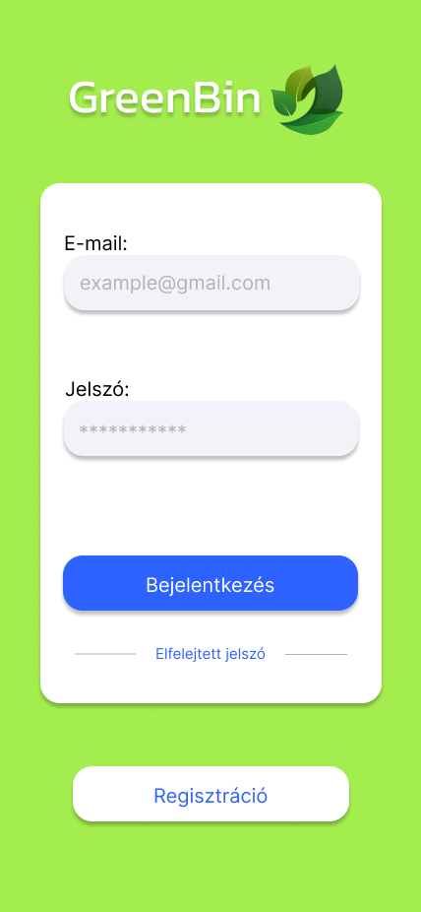
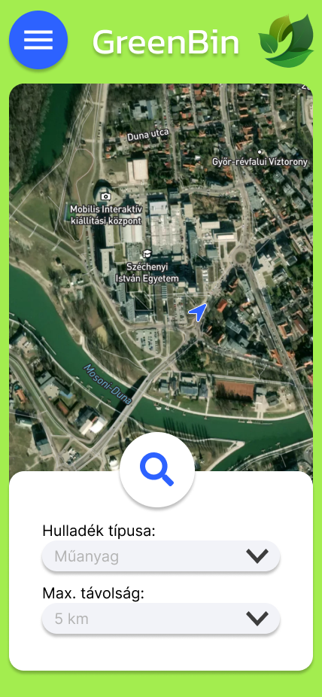
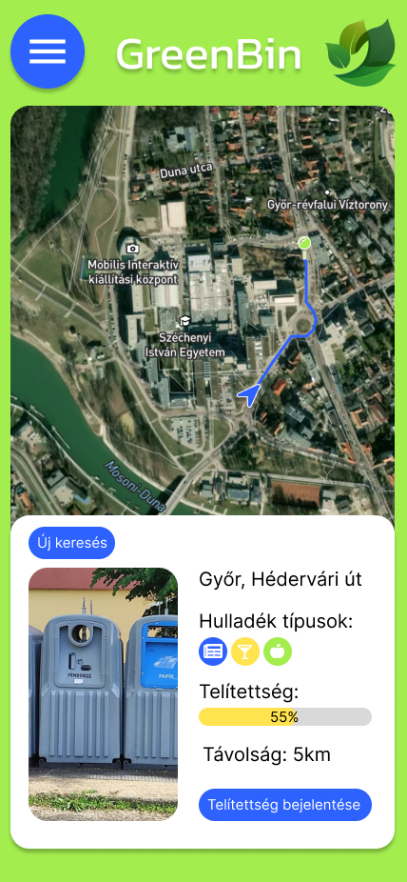
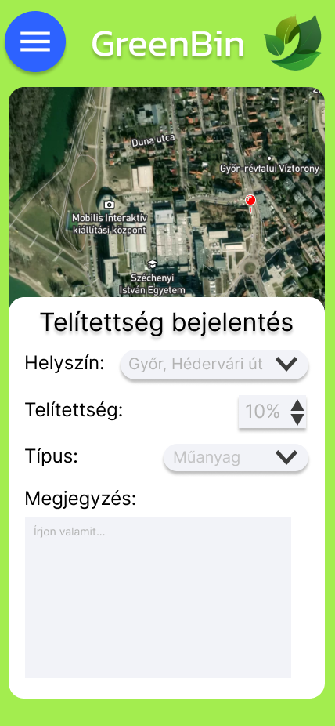
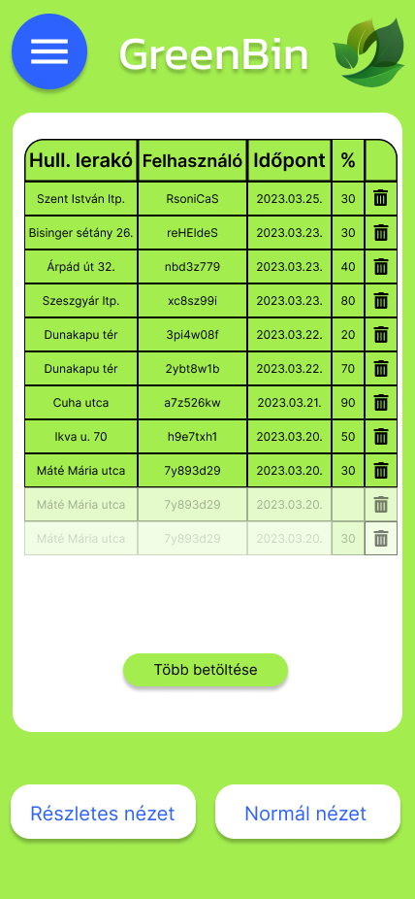
UI terv (9. sprint)

Slide 11
Köszönjük a figyelmet
Németh Csaba
Kovács Péter
Tornyossy László
Nagy Botond
Szabó Bertold
Lóránd Dunszt Ágoston

